Slide 1
Šta se može desiti sa facebook nalogom ako bude hakovan?

Slide 2
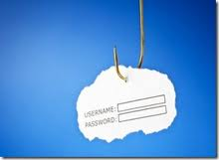
Da li smo svi bezbedni na internetu?
Krađa email naloga i naloga na društvenim mrežama agresivnim phishing napadima i širenjem malicioznih programa kojima je prvenstvena svrha krađa lozinki postaju počast modernog interneta. Spamerima su vaši nalozi potrebni kako bi zaobišli spam filtere. Prevaranti na internetu koji menjanjem lozinki preotetih naloga onemogućavaju pristup njihovim vlasnicima, pokušavaju da dođu do bankovnih naloga korisnika ili da, pošto najpre ukradu njihov identitet, izvuku novac od prijatelja korisnika čiji su nalozi preoteti. S obzirom da je u pitanju isplativ biznis vredan milijarde dolara, niko na internetu nije bezbedan. Iza ovakvih aktivnosti stoje odlično organizovane bande.

Slide 3
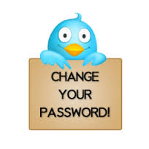
Kako vratiti kontrlolu nad svojim profilom?
Nad nalogom kojeg “delite” sa hakerom možete povratiti kontrolu jednostavnom promenom lozinke i skeniranjem računara u potrazi za malicioznim programom koji krade lozinke. Međutim, stvari nisu tako jednostavne ukoliko vam je nalog ukraden ili ga je sajt na kome imate otvoren nalog privremeno deaktivirao zbog sumnje da je ugrožen. Proces povratka takvog naloga ume da potraje i mnogi ljudi koji su prošli kroz to iskustvo kažu da je ono veoma neprijatno i neizvesno.

Slide 4
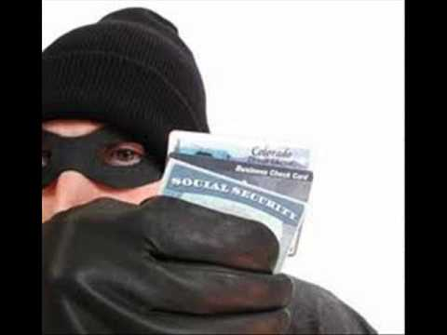
Koja je to prepreka na putu povratka ukradenog naloga?
Najčešća prepreka na putu povratka ukradenog naloga je dokazivanje da ste vi pravi vlasnik naloga, s obzirom da sajtovi smatraju da je gore rešenje od gašenja naloga, dati nalog u pogrešne ruke. U tom slučaju, bićete prinuđeni da otvarate novi nalog.

Slide 5
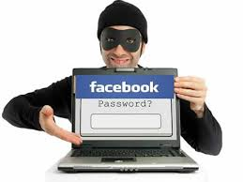
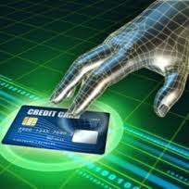
Kako se krade nalog?
Ukoliko ste na facebook-u i dobijete poruku recimo od najboljeg prijatelja sa nekim linkom koji kaže "e, aj lajkuj mi fotku" ili "baci pogled na klip" ili bilo šta slično, klikom na taj link vas preusmeri na facebook login stranu. Kada unesete svoju šifru i mail ništa se ne desi već vas vrati na početnu stranu facebooka ili vas ne uloguje uopšte. To je znak da ste žrtva phishinga. Cilj phishinga je da napravi lažnu login stranu koja izgleda potpuno isto kao i prava, i unosom svojih podataka odnosno maila i šifre automatski šaljete onom ko je taj phishing i spremio, ali bez obzira što ste link dobili od najboljeg prijatelja to ne znači da vas je on prevario, već je i on prevaren pa "haker" koristi njegov profil da bi imao što više žrtava.

